Slide 1
異文化感受性発達モデル（DMIS）と翻訳技法を接続するモデルの構築
～夏目漱石『こころ』英訳を対象に～
J2200156 矢沢柊
Notes:
私は
【スライド】
というテーマで研究しました。

Slide 2
流れ
１． 翻訳の例： 訳し方で読者の理解は変わる
２. 研究目的
3. 分析方法
4. 分析結果（全体傾向と相関分析結果）
５. 考察
６． 結論 ・ 今後の課題
Notes:
発表の流れは
【スライド】
のようになっています。

Slide 3
翻訳の例：訳し方で読者の理解は変わる
具体例「先生」（夏目漱石『こころ』）
【英訳】
“Teacher”
⇒読者は「自文化の学校の先生」を想像
“Sensei”
⇒「自文化にはない“Sensei”という存在」を認識
“Sensei”＋注釈（Unlike the English “Teacher,” this term suggests a spiritual or intellectual guide.）
⇒自文化には無い存在であり、その存在はどんなものなのかを理解
同じ原文でも、訳し方で読者の理解は変わる👈ここに法則性があるのでは？
Notes:
皆さんに翻訳を身近に感じていただくために翻訳の例をご紹介します。
「訳し方で読者の理解は変わる」ここに注目しながらイメージしていただければと思います。
【スライド】

Slide 4
研究目的
翻訳技法の選択が読者の異文化理解に
どんな影響を与えているのかを明らかにすること
具体的には文化的要素（ある文化圏にのみ存在する言葉）について
翻訳技法（10種類）
×
読者の異文化理解度（４段階）
の対応関係を明らかにすること

Slide 5
流れ
１． 翻訳の例： 訳し方で読者の理解は変わる
２. 研究目的
3. 分析方法
4. 分析結果（全体傾向と相関分析結果）
５. 考察
６． 結論 ・ 今後の課題
Notes:
発表の流れは
【スライド】
のようになっています。

Slide 6
分析方法①：文化的要素の抽出 （Newmarkの再定義）
● 分析対象
原文： 夏目漱石 『こころ』 第一部 「先生と私」
英訳： 近藤いね子
Edwin・McClellan
● 抽出基準
物質文化や日本特有の言語表現を中心に単語で抽出
例）浴衣、炬燵、書生、天罰、煙草を飲む等
● 抽出データ規模
抽出数： １５２ 件
分析総数： ３０４ 事例（翻訳者２名分）

Slide 7
分析方法②：翻訳技法（Molina＆Albirの再定義）
原文から訳文にどう変換されたかを１０技法に分類。
●Borrowing 原文の語句をそのまま音訳。補足説明はなし。 例） 五銭 ⇒ five sen
●Amplification 音訳に加え、加筆注釈。 例） 袴 ⇒ hakama + 脚注
●Established equivalent 辞書に載ってる対訳に変換 例） お気の毒 ⇒ sorry for you
●Reduction 原語の情報を全て削除 例）香車（きょうしゃ） ⇒ 削除
その他の技法（６種）
Calque（統語的に不自然な逐次訳）Literal translation（統語的に自然な逐次訳）Generalization（上位概念に変換）Particularization（下位概念に変換）Description（形態や機能の説明に置き換え）Adaptation（読者文化の機能的に類似した別の文化的要素に置き換え）
Notes:
次に①で抽出した要素について、
原文から訳文にどう変換されたかを１０技法に分類します。
今回は主要な技法４つをご紹介します。
【スライド】
他の技法は手元の資料でご覧いただけますのでよければご覧ください。

Slide 8
分析方法③：DMIS（読者の理解度）の分類（Bennetの再定義）
読者の理解度を訳文の記述的特徴から４段階に分類
Denial（否定） 認知不能（訳文に語彙や記述が存在しない）
Minimization（最小化） 自文化の要素に同化して理解（訳文が既知の概念のみで構成）
Acceptance（受容） 自文化にないものとして認識（訳文が規範から逸脱した語彙で構成）
Adaptation（適応） 原文の文化の文脈で理解（訳文が逸脱した語彙に加え、補足説明もある）
Notes:
次にまた①で抽出したものに対して、
訳文のみを見て、その記述的特徴から読者の理解度を分類していきます。
その４段階の分類をご紹介します。
【スライド
説明し方
・読者の状態が「認知不能」になる「Denial」
】
この４つの段階に分類を行います。

Slide 9
分析方法④ クロス集計と統計的分析
・翻訳技法×DMISのクロス集計表作成
・統計的な指標（調整済み標準化残差）を用いて、相関を明らかにする。
Notes:
そしてこの二つの分類したものをクロス集計表と統計的分析で、相関性を探っていきます。

Slide 10
流れ
１． 翻訳の例： 訳し方で読者の理解は変わる
２. 研究目的
3. 分析方法
4. 分析結果（全体傾向と相関分析結果）
５. 考察
６． 結論 ・ 今後の課題
Notes:
発表の流れは
【スライド】
のようになっています。

Slide 11
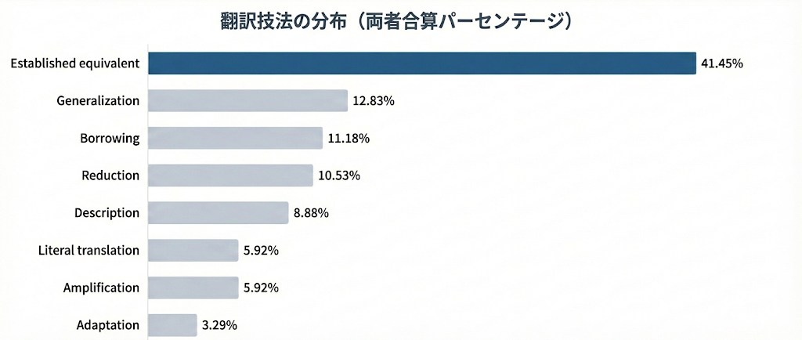
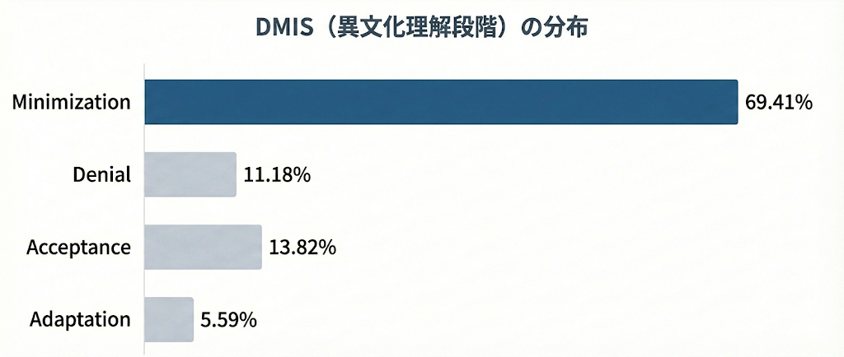
分析結果① 全体傾向
翻訳技法の分布
DMIS（異文化理解段階）の分布
EstablishedEquivalent（４２％）
辞書的な翻訳が最も多い
Minimization（６９％）
自文化への同化が圧倒的多数

Slide 12
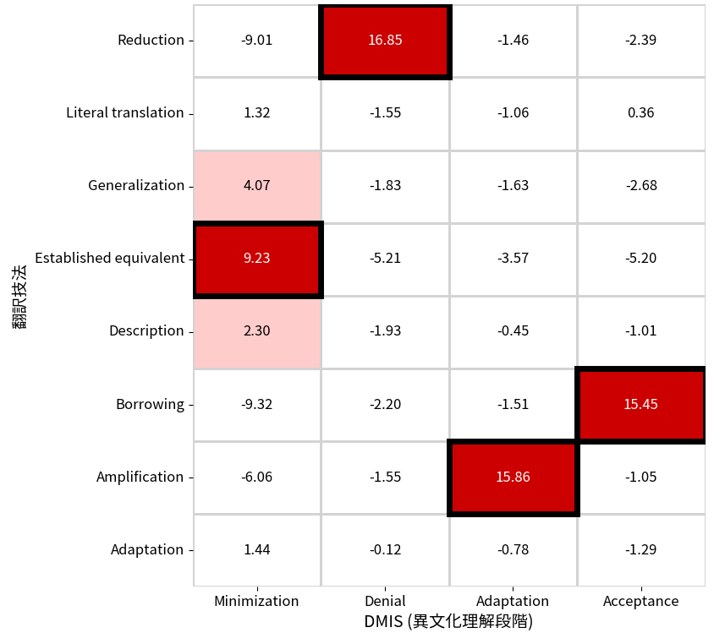
分析結果② 技法×DMISの対応関係ー統計的分析結果
技法×DMISヒートマップ（赤が濃いほど相関高）
主な対応関係
〇 Reduction（削除） と Denial
〇 Est. Equivalent（辞書的等価） と Minimization
〇 Borrowing（音訳） と Acceptance
〇 Amplification（音訳＋注釈） と Adaptation
上記４つ程の相関の強さは無いが、以下も相関を示した
◦ Generalization（一般化） と Minimization
◦ Description （記述的説明） と Minimization
Notes:
次に本研究のメインとなる「技法×DMISの対応関係」です。こちらは統計的分析をしたもので、相関が高いほど濃い赤になています。
主な対応関係は
【スライド】

Slide 13
流れ
１． 翻訳の例： 訳し方で読者の理解は変わる
２. 研究目的
3. 分析方法
4. 分析結果（全体傾向と相関分析結果）
５. 考察
６． 結論 ・ 今後の課題
Notes:
では結果から得られた考察をお話していきます。

Slide 14
考察①：翻訳フレームワーク
戦略
戦術
読者に体験させたい異文化理解（DMIS） ➡ 採用すべき翻訳技法
➡
Reduction（削除）
情報を省く
Denial（認知不能）
異文化要素を認知させない
Minimization（自文化同化）
自文化の既知の概念で理解させる
➡
Established equivalent（辞書的等価）
辞書にある定訳を充てる
Acceptance（差異の認識）
「自分の文化には無いものとして認識させる
➡
Borrowing（音訳）
原語をそのまま音でアルファベットに置き換える
Adaptation（異文化の文脈で深い理解）
原文文化の視点で理解させる
➡
Amplification（加筆・注釈）
音訳＋補足情報、背景文化まで説明
Notes:
まず考察一つ目は「翻訳フレームワーク」です。
結果から
技法と読者の理解度に相関が見られた。
という事は、
読者の理解度を技法によって意図的に操れるという事が分かりました。
そこで本研究では、このような翻訳フレームワークを提唱します。
【スライド】
これらの公式を使う事で誰もが、読者の異文化理解度を制御する翻訳が可能となります。

Slide 15
考察②：辞書における「等価の幻想」
辞書的な等価（Established equivalent)はあくまで言語レベルでの対応に過ぎず、その語が内包する文化的・情緒的なニュアンスは伝わらない。
例） 「書生」 ⇒ Student （※ 辞書に対訳として記述有） の例
明治期の「書生」が含む意味
・ 他家に寄宿し家事を手伝う
・ 立身出世を目指す学問に励む若者
⇒Student ではこのニュアンスは伝わらない。
安易に辞書的な翻訳を使うのは危険である
Notes:
２つ目の考察は 辞書における「等価の幻想」です。
これはEstablishedEquivalentの９８％がMinimizationと対応していたことからも分かるように、
【本文】

Slide 16
考察③：読みやすさと異文化理解のトレードオフ
読者を深い異文化理解へ導こうとすると、
注釈や加筆が不可欠となり、物語の没入感を損なう要因ともなりうる。
注釈や加筆➡テキストの文量が増える
注釈や参照は視線の移動を強いる事となる
⇒物語世界への没入感を損なわせてしまう
小説の翻訳においては、
この異文化理解と読みやすさのバランスを取ることが優れた翻訳への第一歩
Notes:
辞書における「等価の幻想」という事で。
辞書的な「等価」（Established equivalent）は等価ではない。

Slide 17
流れ
１． 翻訳の例： 訳し方で読者の理解は変わる
２. 研究目的
3. 分析方法
4. 分析結果（全体傾向と相関分析結果）
５. 考察
６． 結論 ・ 今後の課題
Notes:
では結果から得られた考察をお話していきます。

Slide 18
結論 ・ 今後の課題
結論
・ 翻訳技法は読者の理解を制御する機能を持つ 翻訳技法とＤＭＩＳの相関
・ 辞書的等価の再考 辞書の対訳は同化した理解をもたらす
・ 翻訳戦略のトレードオフ 「読みやすさ（没入感）」 と 「深い異文化理解」
今後の課題
・ 実証実験による検証 実際の読者を対象としたアンケート等
・ ジャンルを横断した分析 現代文学や実務文書等でも同様の相関が見られるか？
ご清聴ありがとうございました。
Notes:
辞書における「等価の幻想」という事で。
辞書的な「等価」（Established equivalent）は等価ではない。

